Slide 1





数据的机器级表示
毛云龙

Slide 2


01
比特和数据类型

Slide 3
比特和数据类型
当一个C程序执行时，在计算机内部究竟发生了什么？
需要从最底层——计算机内表示数值的方式开始
在现代计算机里，所有信息都是采用数字化的形式表示的：
整数、小数、文字、图像、声音等等

Slide 4
比特和数据类型
/*---sum.c---*/
int sum(int a[ ], unsigned len)
{
int i，sum = 0;
for (i = 0; i <= len–1; i++)
sum += a[i];
return sum;
}
数据的表示
数据的运算
如果程序处理的是图像、视频、声音、文字等数据，那么，
（1）如何获得这些数据？
（2）如何表示这些数据？
（3）如何处理这些数据？
/*---main.c---*/
int main()
{
int a[1]={100};
int sum; sum=sum(a,0);
printf(“%d”,sum);
}

Slide 5
比特和数据类型
感知环境信息
问题(应用)
抽象概括
树、链表等结构化数据描述
算法
具体实现
int, float, array, struct等类型
程序(语言)
指令指定寄存器或内存中数据
指令集体系结构(ISA)
ALU中运算或总线上传输的数据
微体系结构
逻辑门
逻辑电路
位信息
元件(晶体管)

Slide 6
比特和数据类型
信息的最小单位——位/比特
在计算机内部，数以亿计、微小、快速的电子元件控制电子的流动
这些元件对电路中电压的有无做出反应
如果存在电压用“1”表示，不存在电压用“0”表示
“0”和“1”被称为比特（bit），或位
“二进制位”（binary digit）的缩写

Slide 7
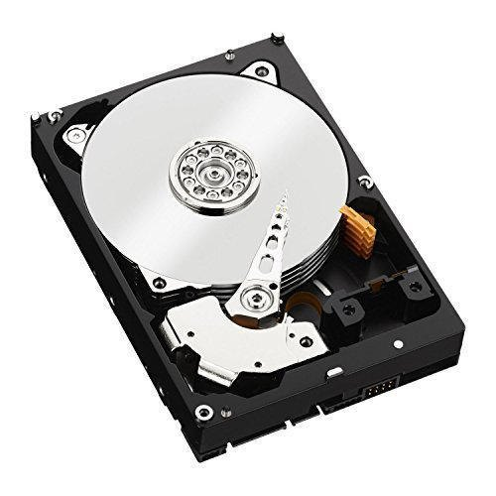
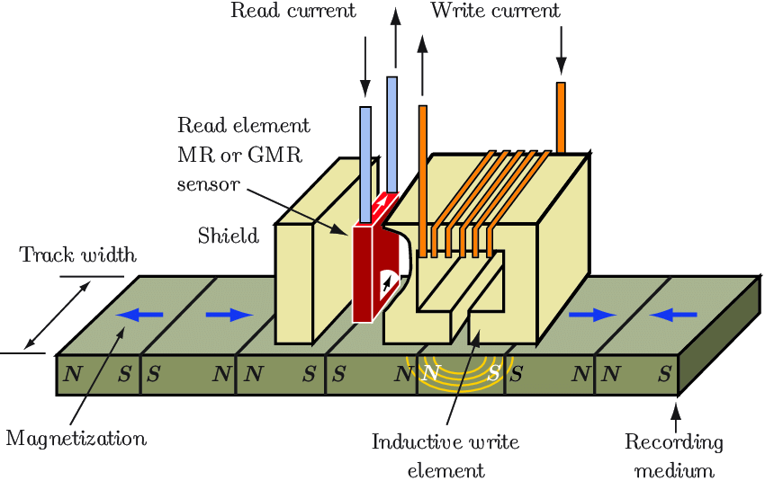
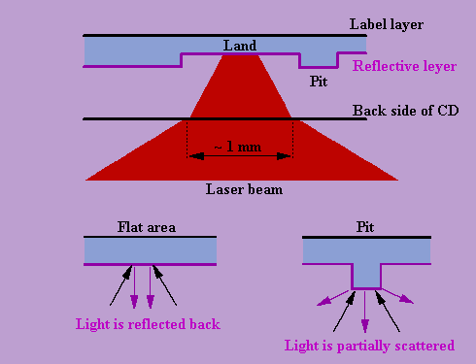

比特和数据类型
两种稳定状态
自然界的事物通常具有两种稳定的状态
磁盘
使用1和0表示磁化和未磁化
光盘
使用1和0表示凹（聚光）和凸（散光）
手电筒（光源）
亮和灭

Slide 8
比特和数据类型
两种稳定状态——接近0和远离0
计算机并不是区分电压的绝对不存在（即0）和绝对存在（即1）
计算机电路区分的是接近0的电压和远离0的电压
如果计算机把1.1伏的电压表示为1，把0伏的电压表示为0，那么0.9伏的电压也会被视作1，而0.2伏的电压会被当作0
0
1
0
1.1V
0.9V
0.2V
0.0V

Slide 9
比特和数据类型
为什么不是10进制，而是二进制？
既然计算机可以识别电压数值，是否可以使用电压值做出10进制的信息表示
0
1
0
1.1V
0.9V
0.2V
0.0V

Slide 10
比特和数据类型
为什么不是10进制，而是二进制？
既然计算机可以识别电压数值，是否可以使用电压值做出10进制的信息表示
如果采用十进制，就需要测量电压的具体值
不仅比测量有和无要复杂，而且要求电路的电压值必须稳定，不允许从1.1伏波动到0.9伏，容错性差
0
1
0
1.1V
0.9V
0.2V
0.0V

Slide 11
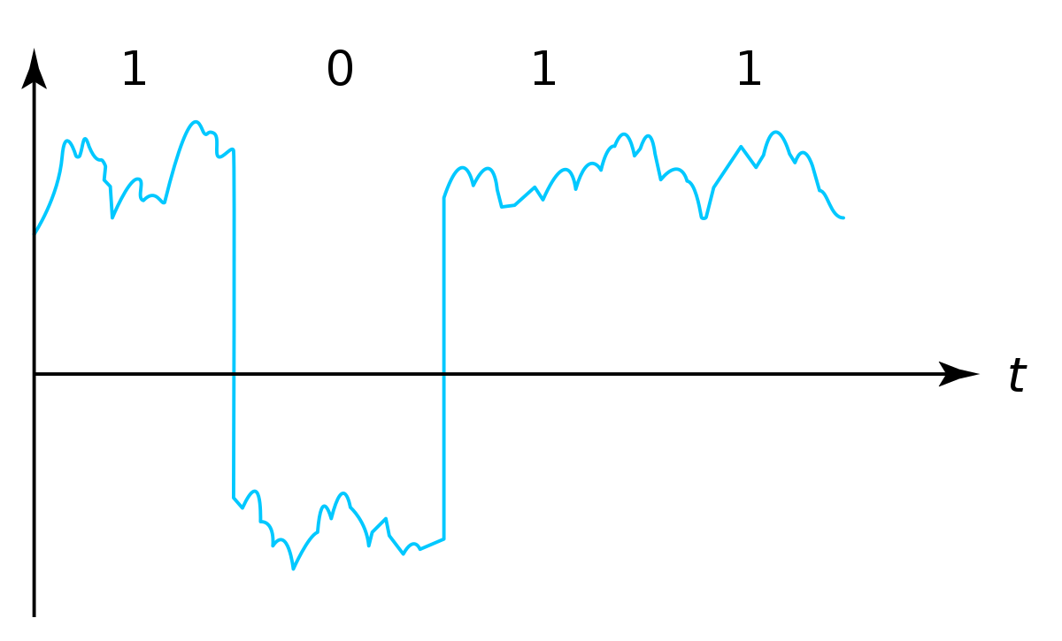
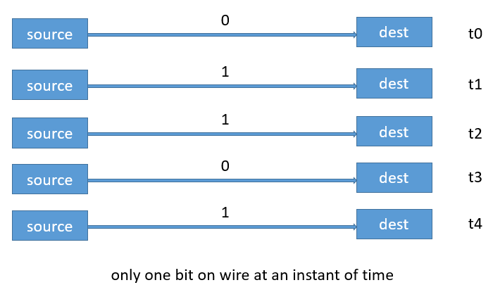
比特和数据类型
计算机中的比特/位如何表示任意的数值
计算机要解决一个真正的问题，必须能唯一的识别出许多不同的数值，而不仅仅是0和1
为了唯一的识别出多个数值，必须对多个位进行组合

Slide 12
比特和数据类型
位组合
如果用8位（对应8根线路上的电压）
使用01001110表示某一个特定值，用11100111表示另一个值
最多能区分出256（即2⁸）个不同的值
如果有k位，最多能区分出2^{k}个不同的值
这些k位的每一种组合都是一个编码
对应着某个特定的值

Slide 13
比特和数据类型
位运算
除了需要表示出不同的数值之外，还需要对这种表示出来的信息进行运算
1679年，德国数学家莱布尼茨（戈特弗里德·威廉·莱布尼茨，Gottfried Wilhelm (von) Leibniz，1646年7月1日－1716年11月14日）发表了一篇关于二进制表示及算术运算的论文
1854年，英国数学家乔治·布尔（ George Boole，1815年11月2日－1864年12月8日）给出了二进制的逻辑运算，布尔代数即由此得名
这些工作奠定了现代计算机工作的数学基础

Slide 14
比特和数据类型
Decimal
Hex
Binary
0
0
0000
1
1
0001
计算机中的数据类型
同一个数值，多种表示方法
整数：6
十进制计数法：“6”
一元计数法：“正一”
罗马字符：“VI”
二进制计数法：“0110”
某种表示法：编码，运算，数据类型
2
2
0010
3
3
0011
4
4
0100
5
5
0101
6
6
0110
7
7
0111
8
8
1000
9
9
1001
A
10
1010
B
11
1011
C
12
1100
D
13
1101
E
14
1110
F
15
1111
15213: 0011 1011 0110 1101
3
B
6
D

Slide 15
比特和数据类型
计算机中的数据类型
不同的表示法在相同的位组合下的表示
二进制： 00000000₂ to 11111111₂
十进制： : 0₁₀ to 255₁₀
十六进制： 00₁₆ to FF₁₆
十六进制：
使用数字“0”-“9”和字母“A”-“F”表示16个不同的数

Slide 16
比特和数据类型
计算机中的数据类型
如果在计算机上能对以某种表示法编码的信息进行运算，这种特殊的表示法就可以被称为数据类型
在大多数计算机上存在着多种数值表示方法
用来表示进行算术运算的正负整数的二进制补码整数
用来表示从键盘输入计算机或显示在计算机显示器上的字符的ASCII码
类似于十进制“科学计数法”的浮点数数据类型

Slide 17
02
整数数据类型

Slide 18
整数数据类型
无符号整数
任务执行的次数
课程的选课人数
……

Slide 19
整数数据类型
位置记数法——十进制无符号整数
十进制系统：286
2——200，2x10²
8——8x10¹
6——6x10⁰
位置记数法，或定位数制
10，数制中的基数或基

Slide 20
整数数据类型
位置记数法——二进制无符号整数
基数为2，二进制数为0和1
使用8个二进制位表示十进制的数字“30”
00011110
0x2⁷+0x2⁶+0x2⁵+1x2⁴+1x2³+1x2²+1x2¹+0x2⁰

Slide 21
整数数据类型
位置记数法——二进制无符号整数
基数为2，二进制数为0和1
使用8个二进制位表示十进制的数字“30”
00011110
0x2⁷+0x2⁶+0x2⁵+1x2⁴+1x2³+1x2²+1x2¹+0x2⁰
使用k个二进制位能表示
0 ～ 2^{k} - 1，2^{k}个整数
当k = 8时表示0 ~ 255，256个整数

Slide 22
整数数据类型
有符号整数
使用k个二进制位表示2^{k}个不同的数字，一半表示正数，一半表示负数
当K = 4时表示16个不同的数字，
7个正数：+1 ～ +7
7个负数：- 1 ～ -7
还剩下2个可以表示的数字，一个用来表示0，
那么现在表示了15个数字： -7 ～ +7
剩下的最后一个用来表示？

Slide 23
整数数据类型
有符号整数
如何分配？
当K = 4时表示16个不同的数字

Slide 24
整数数据类型
有符号整数
如何分配？
当K = 4时的正数：
采用位置记数法
最高位为0
其余3位表示0 ∼ 2^{k-1} – 1
那么，能表示的最大整数为7
二进制表示 | 十进制
0000 | 0
0001 | 1
0010 | 2
0011 | 3
0100 | 4
0101 | 5
0110 | 6
0111 | 7

Slide 25
整数数据类型
二进制表示 | 十进制
0000 | 0
0001 | 1
0010 | 2
0011 | 3
0100 | 4
0101 | 5
0110 | 6
0111 | 7
1000 | -0
1001 | -1
1010 | -2
1011 | -3
1100 | -4
1101 | -5
1110 | -6
1111 | -7
有符号整数
如何分配？
当K = 4时的负数：
仿照正数的表示
最高位为1
其余3位表示 -（2^{k-1} – 1）～ 0
那么，能表示的最小整数为 -7
这种表示法为负数的原码表示

Slide 26
整数数据类型
二进制表示 | 十进制
0000 | 0
0001 | 1
0010 | 2
0011 | 3
0100 | 4
0101 | 5
0110 | 6
0111 | 7
1000 | -7
1001 | -6
1010 | -5
1011 | -4
1100 | -3
1101 | -2
1110 | -1
1111 | -0
有符号整数
如何分配？
当K = 4时的负数：
另一种思路
对正数“按位取反”
表示与正数相反的负数
那么，能表示的最小整数为 -7
这种表示法为负数的反码表示

Slide 27
整数数据类型
有符号整数
若采用与十进制加法相同的规则计算4+(-3)
原码表示法
0100（4）
+ 1011（-3）
= 1111（-7）
反码表示法
0100（4）
+ 1100（-3）
= 10000（0）

Slide 28
整数数据类型
二进制表示 | 十进制
0000 | 0
0001 | 1
0010 | 2
0011 | 3
0100 | 4
0101 | 5
0110 | 6
0111 | 7
1000 | -8
1001 | -7
1010 | -6
1011 | -5
1100 | -4
1101 | -3
1110 | -2
1111 | -1
有符号整数
如何分配？
当k = 4时的负数：
-8 ～ -1
尽可能使逻辑电路最简单
这种表示法为负数的补码表示

Slide 29
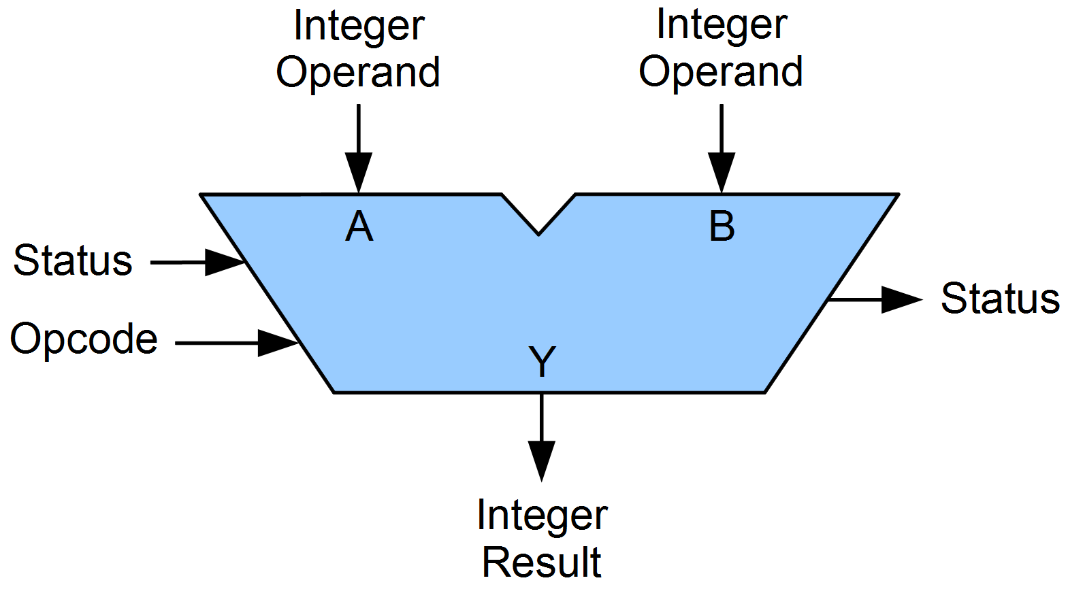
整数数据类型
有符号整数
对负数表示法的选择是基于尽可能使逻辑电路最简单的想法
几乎所有的计算机都使用相同的基本结构——算术逻辑单元（Arithmetic and Logic Unit，ALU）来进行加法运算
ALU并不知道（也不关心）所加的两个位组合表示什么，它只是简单的将二进制数相加
0100( 4)
+ 1101(-3)
= 0001( 1)

Slide 30
整数数据类型
有符号整数
A + (-A) = 0
二进制表示 | 十进制
0000 | 0
0001 | 1
0010 | 2
0011 | 3
0100 | 4
0101 | 5
0110 | 6
0111 | 7
1000
1001 | -7
1010 | -6
1011 | -5
1100 | -4
1101 | -3
1110 | -2
1111 | -1
0101（+5）
+ ？（-5）
= 0000（0）
0101（+5）
+ 1011（-5）
= 0000（0）

Slide 31
整数数据类型
有符号整数
A + (-A) = 0
但是没有找到与1000相加为0的正数
在对每个数值加0001后，应得到正确的结果
因此，1000表示-8
二进制表示 | 十进制
0000 | 0
0001 | 1
0010 | 2
0011 | 3
0100 | 4
0101 | 5
0110 | 6
0111 | 7
1000 | -8
1001 | -7
1010 | -6
1011 | -5
1100 | -4
1101 | -3
1110 | -2
1111 | -1
1000（ ?）
+ 0001（ 1）
= 1001（-7）

Slide 32
整数数据类型
有符号整数
1111、0000、0111、1000
在做补码算术运算时，这个进位总是被忽略
二进制表示 | 十进制
0000 | 0
0001 | 1
0010 | 2
0011 | 3
0100 | 4
0101 | 5
0110 | 6
0111 | 7
1000 | -8
1001 | -7
1010 | -6
1011 | -5
1100 | -4
1101 | -3
1110 | -2
1111 | -1
1111（-1）
+ 0001（ 1）
= (1) 0000（ 0）

Slide 33
整数数据类型
有符号整数
对于k位的二进制位组合，补码能够表示的范围是 -2^{k-1} ～ 2^{k-1}-1
0后面跟k-1个1：2^{k-1}-1
1后面跟k-1个0：-2^{k-1}
k个1：-1
二进制表示 | 十进制
0000 | 0
0001 | 1
0010 | 2
0011 | 3
0100 | 4
0101 | 5
0110 | 6
0111 | 7
1000 | -8
1001 | -7
1010 | -6
1011 | -5
1100 | -4
1101 | -3
1110 | -2
1111 | -1

Slide 34
整数数据类型
有符号整数
负数（-A）的补码表示：
把A的反码加1
对A的原码取反加1
二进制表示 | 十进制
0000 | 0
0001 | 1
0010 | 2
0011 | 3
0100 | 4
0101 | 5
0110 | 6
0111 | 7
1000 | -8
1001 | -7
1010 | -6
1011 | -5
1100 | -4
1101 | -3
1110 | -2
1111 | -1
A
+ A的反码
= 11…11
+ 00…01
= 00…00（0）

Slide 35
整数数据类型
有符号整数，K=4
示例：负数（-6）的补码表示
A：+6, 0110
A的反码： 1001
A的反码+1:
验证
二进制表示 | 十进制
0000 | 0
0001 | 1
0010 | 2
0011 | 3
0100 | 4
0101 | 5
0110 | 6
0111 | 7
1000 | -8
1001 | -7
1010 | -6
1011 | -5
1100 | -4
1101 | -3
1110 | -2
1111 | -1
A
+ A的反码
= 11…11
+ 00…01
= 00…00（0）
1001
+ 0001
= 1010（-6）
0110（ 6）
+ 1010（-6）
= （1） 0000（ 0）

Slide 36
整数数据类型
有符号整数的二进制-十进制转换
一个8位的二进制补码数采取如下格式：
a₇ a₆ a₅ a₄ a₃ a₂ a₁ a₀
首先检查最高位a₇确定符号
最高位为0，正数，此时补码与原码相同，直接转换
最高位为1，负数，此时对补码取反加1，再进行转换
转换：a⁶x2⁶ + a⁵x2⁵ + a⁴x2⁴ + a³x2³ + a²x2² + a¹x2¹ + a⁰x2⁰
最后，如果最高位为1，是负数，转换后的十进制数需加一个负号前缀

Slide 37
整数数据类型
示例：有符号整数的二进制-十进制转换
将二进制补码整数11110010转换为十进制数值：
检查最高位为1，则为负数表示
对二进制补码进行取反加1得到00001110
进行转换：1x2³ + 1x2² + 1x2¹ = 14
原数值是负数，加负号前缀得到“-14”

Slide 38
整数数据类型
有符号整数的十进制-二进制转换
为十进制数A找到一个对应的8位二进制表示：
a₇ a₆ a₅ a₄ a₃ a₂ a₁ a₀
当最高位a₇ 为1，正数，
A = a₆ x2⁶ + a₅ x2⁵ + a₄ x2⁴ + a₃ x2³ + a₂ x2² + a₁ x2¹ + a₀ x2⁰
如何找到a_{i}（i = 0，1，… 6）的值？

Slide 39
整数数据类型
正数，最高位a₇=0
123 = a₆×2⁶ + a₅×2⁵ + a₄×2⁴ + a₃×2³ + a₂×2² + a₁×2¹ + a₀×2⁰
奇数，a₀=1
在等式两端同时减去1
122 = a₆×2⁶ + a₅×2⁵ + a₄×2⁴ + a₃×2³ + a₂×2² + a₁×2¹
在等式两端同时除以2
61 = a₆×2⁵ + a₅×2⁴ + a₄×2³ + a₃×2² + a₂×2¹ + a₁×2⁰
奇数，a₁=1
在等式两端同时减去1
60 = a₆×2⁵ + a₅×2⁴ + a₄×2³ + a₃×2² + a₂×2¹
在等式两端同时除以2
30 = a₆×2⁴ + a₅×2³ + a₄×2² + a₃×2¹ + a₂×2⁰
a₂=0
15 = a₆×2³ + a₅×2² + a₄×2¹ + a₃×2⁰
a₃=1
7 = a₆×2² + a₅×2¹ + a₄×2⁰
a₄=1
3 = a₆×2¹ + a₅×2⁰
a₅=1
1 = a₆×2⁰
a₆=1
有符号整数的十进制-二进制转换
以A=123为例：
如果一个正的二进制数的最右端的数字为1，这个数为奇数；否则为偶数
得到二进制表示为 01111011

Slide 40
整数数据类型
有符号整数的十进制-二进制转换
以A=123为例：
除2取余
将余数从高位向低位依次排列，1111011
正数，则最高位为0
得到二进制表示为 01111011
负数？
2 123 余数
2 61 1 低位
2 30 1
2 15 0
2 7 1
2 3 1
2 1 1
0 1 高位

Slide 41
整数数据类型
有符号整数的十进制-二进制转换
小结，十进制数A的k位补码表示：
将A的绝对值除2取余，得到其绝对值的二进制表示
如果原十进制数为正，在二进制数前补0，得到结果
如果原十进制数为负，在二进制数前补0 ，再取反加1，得到结果

Slide 42
整数数据类型
有符号整数的算术运算
加法运算：
从右到左进行，每次一位
在每次运算后，产生一个“和”与一个“进位”
进位的产生“逢2进1”，则此时和为0，进位为1
示例：3 + 4 = 7，7 – 4 = 7 +（-4）
0011 (3) 0111 ( 7)
+ 0100 (4) + 1100 (-4)
0111 (7) 10011 ( 3)

Slide 43
整数数据类型
有符号整数的算术运算
加法运算：
A + A
把一个数A加上它自身
相当于对A每个位上的数都向左移了一位
示例：61 + 61
61的二进制表示为：0×2⁶+ 1×2⁵+ 1×2⁴+ 1×2³+ 1×2²+0×2¹+ 1×2⁰
61 + 61
= 2 x 61
= 2 x （0×2⁶ + 1×2⁵ + 1×2⁴ + 1×2³ + 1×2² +0×2¹ + 1×2⁰）
= 0×2⁷ + 1×2⁶ + 1×2⁵ + 1×2⁴ + 1×2³ +0×2² + 1×2¹
乘法与移位的等效

Slide 44
整数数据类型
有符号整数的十进制-二进制转换
为减少占用空间，会采用恰当的位数来表示数值
示例：6
用4位（0110）
用16位（0000 0000 0000 0110）
示例： -6
用4位（1010）
用16位（1111 1111 1111 1010）

Slide 45
整数数据类型
不同长度数值做加法
为减少占用空间，会采用恰当的位数来表示数值
为了对两个具有不同长度的数值做加法，首先必须将它们表示为相同的长度
例如：
0000000000001110
+ 1100
？

Slide 46
整数数据类型
不同长度数值做加法
为减少占用空间，会采用恰当的位数来表示数值
为了对两个具有不同长度的数值做加法，首先必须将它们表示为相同的长度
例如：
0000 0000 0000 1110（14）
+ 0000 0000 0000 1100（12）
0000 0000 0001 1010（26）
0000 0000 0000 1110（14）
+ 1111 1111 1111 1100（-4）
0000 0000 0000 1010（10）
0000000000001110
+ 1100
？

Slide 47
整数数据类型
符号扩展
如果用0来扩展一个正数的左端，它的值不会改变
如果用1来扩展一个负数的左端，其值亦不会改变
在这两种情况中扩展的都是符号位，这种运算被称为符号扩展（Sign-EXTension，SEXT）
用于对不同长度的数值在运算时将它们表示为相同的长度
0000000000001110
+ 1100
？
0000 0000 0000 1110（14）
+ 1111 1111 1111 1100（-4）
0000 0000 0000 1010（10）

Slide 48
整数数据类型
溢出
例如，使用4位补码数据类型，计算 2 + 6：
计算结果为-8，为什么会出现错误？
2加6等于8，大于+7，即大于0111，而0111是使用4位的补码数据类型能够表示的最大正数，因此8不能用4位的补码表示出来，即超出了4位补码的表示范围，称为溢出，再如：
0010（ 2）
+ 0110（ 6）
1000（-8）
0011( 3) 1101(-3)
+ 0110( 6) + 1010(-6)
1001(-7) 0111( 7)

Slide 49
整数数据类型
补码加法的溢出检查
如果两个数符号相同，和的符号不同
一个负数和一个正数的和永远不会出现溢出
0011( 3) 1101(-3)
+ 0110( 6) + 1010(-6)
1001(-7) 0111( 7)

Slide 50
03
浮点数数据类型

Slide 51
浮点数数据类型
如何表示小数？
十进制的小数点，定点表示法（fixed point ）
3456.78 = 3x10³ + 4x10² + 5x10¹ + 6x10⁰ + 7x10⁻¹ + 8x10⁻²
二进制的小数点
00011001.110 = 1x2⁴ + 1x2³ + 1x2⁰ + 1x2⁻¹ + 1x2⁻² = 25.75
2⁻¹ = 0.5，2⁻² = 0.25, ...
-1.25?
1.25 = 2⁰ + 2⁻² = 0000 0001.010
取反加1得到 11111110.110

Slide 52
浮点数数据类型
十进制-二进制数转换（小数）
整数部分，采用除2取余法（倒除法）
小数部分，采用乘2取整法
例如：将(0.6875)₁₀转换成二进制数
结果 (0.6875)₁₀ = (0.1011)₂
0.6875 取整数部分
* 2
1.3750 1
0.3750
* 2
0.7500 0
* 2
1.5000 1
0.5000
* 2
1.0000 1
0.0000

Slide 53
整数数据类型
定点小数的算术运算
没有新的运算，与补码整数算术运算相同
小数点对齐
示例：
2⁻¹ = 0.5
2⁻² = 0.25
2⁻³ = 0.125
00101000.101 (40.625)
+ 11111110.110 ( -1.25)
00100111.011 (39.375)

Slide 54
浮点数数据类型
定点小数的精度
如果十进制小数不能用有限位的二进制数表示
则根据精度取几位
示例：
(0.414)₁₀ ≈ (0.01101)₂ （取5位）
或写为 0.414D ≈ 0.01101B（取5位）

Slide 55
浮点数数据类型
定点小数的数值范围
如果使用到超出位数表示范围的小数，例如阿佛加德罗常数 6.023x10²³ ？
32位补码整数的数值范围：
-2147483648 ~ 2147483647，即-2³¹ ~ +2³¹-1
精度31位，数值范围2³¹
为了表示6.023x10²³
数值范围——需要79位（二进制补码整数）
精度——只需要4个十进制数（6023）
问题：相比于十进制，二进制表示的精度位数过多，而表示范围的位数却不足

Slide 56
浮点数数据类型
浮点数数据类型
与科学计数法类似，分为符号、有效数字和指数三个部分
例如：6.023x10²³
符号：+
有效数字：6.023
指数：23
所谓浮点数，即可以浮动的小数点
需要表示出：符号、指数（范围）、分数（精度）
根据IEEE（国际电气和电子工程师协会）浮点数算术运算标准做计算

Slide 57
浮点数数据类型
IEEE-754 单精度浮点数（float）
与科学计数法类似，分为符号、有效数字和指数部分
符号：
1位
0代表正数，1代表负数
指数：
8位
无符号整数，0 ~ 255
分数：
23 位
1位
8位
23位
s符号
指数exponent
分数fraction
IEEE Computer Society (2019-07-22). IEEE Standard for Floating-Point Arithmetic. IEEE STD 754-2019. IEEE. pp. 1–84. doi:10.1109/IEEESTD.2019.8766229. ISBN 978-1-5044-5924-2. IEEE Std 754-2019.

Slide 58
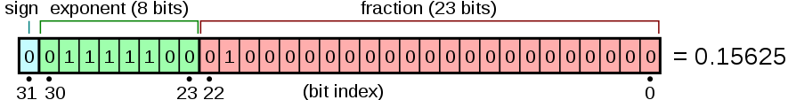
浮点数数据类型
IEEE-754 单精度浮点数（float）
符号sign：
符号位：(-1)^{sign}
指数E：
8位
无符号整数，0 ~ 255
分数：
23 位
(-1)^{sign} x 1.fraction x 2^{E-127} , 1≤E ≤254
(-1)^{sign} x 0.fraction x 2⁻¹²⁶, E=0
±Infinity, E=255, fraction=0
NaN(not a number), E=255, fraction≠0

Slide 59
浮点数数据类型
IEEE-754 单精度浮点数（float）
指数E：
8位，偏移二进制（offset-binary）
无符号整数，0 ~ 255
为了表示出负数的E，实际上被表示的指数是该无符号整数减去127后得到的数值，例如：
2⁸ => E= 135
2⁻¹²⁵ => E= 2
(-1)^{sign} x 1.fraction x 2^{E-127} , 1≤E ≤254
(-1)^{sign} x 0.fraction x 2⁻¹²⁶, E=0
±Infinity, E=255, fraction=0
NaN(not a number), E=255, fraction≠0

Slide 60
浮点数数据类型
IEEE-754 单精度浮点数（float）
分数: 23位
规格化，实际表示的是24位的精度
包括23位分数和二进制小数点左端的没有明确表示出来的一位1或0（隐式）
(-1)^{sign} x 1.fraction x 2^{E-127} , 1≤E ≤254
(-1)^{sign} x 0.fraction x 2⁻¹²⁶, E=0
±Infinity, E=255, fraction=0
NaN(not a number), E=255, fraction≠0

Slide 61
浮点数数据类型
IEEE-754 单精度浮点数（float）
E = 0时
指数实际是-126，得到的有效数字以0开头（隐式），后面是23位二进制分数部分
这样就能表示很小的数
当分数部分也全为0时，此时将表示数值0
(-1)^{sign} x 1.fraction x 2^{E-127} , 1≤E ≤254
(-1)^{sign} x 0.fraction x 2⁻¹²⁶, E=0
±Infinity, E=255, fraction=0
NaN(not a number), E=255, fraction≠0

Slide 62
浮点数数据类型
IEEE-754 单精度浮点数（float）
E = 11111111 = 255时 ：
如果符号位为0，分数域全为0，那么该数表示正无穷
如果符号位为1，分数域全为0，那么该数表示负无穷
如果分数域不全为0，那么该数表示“非有效数值”，如：
0.0/0.0，0.0*inf，inf/inf，inf-inf
(-1)^{sign} x 1.fraction x 2^{E-127} , 1≤E ≤254
(-1)^{sign} x 0.fraction x 2⁻¹²⁶, E=0
±Infinity, E=255, fraction=0
NaN (not a number), E=255, fraction≠0

Slide 63
浮点数数据类型
IEEE-754 单精度浮点数（float）
示例：-45.8125的浮点数表示
45.8125的二进制数表示为：0101101.1101
按照浮点数规格化为1.011011101x2⁵，即1.011011101x2¹³²⁻¹²⁷
符号位应为1，负数
指数部分为10000100，即无符号整数132
分数部分是小数点后的23位，即01101110100000000000000
得到结果为1 1000 0100 0110 1110 1000 0000 0000 000

Slide 64
浮点数数据类型
IEEE-754 单精度浮点数（float）
示例：浮点数表示0 0111 1010 0000 0000 0000 0000 0000 000 的十进制转换
最高位为0，表示该数是个正数
跟着的8位代表无符号整数122，减去127，得到实际指数为-5
最后23位都是0
因此这个数表示为+1.00000000000000000000000x2⁻⁵
得到结果为1/32

Slide 65
浮点数数据类型
IEEE-754 单精度浮点数（float）
示例：浮点数表示1 1000 0101 1110 0001 1110 0000 0000 000 的十进制转换
最高位为1，表示该数是个负数
指数为无符号整数133，133 – 127 = 6，所以指数实际为+6
将分数部分的小数点左边加一个1形成1.11100001111
将小数点向右移动6位，得到1111000.01111，进行二进制-十进制转换
得到结果为-120.46875

Slide 66
浮点数数据类型
IEEE-754 单精度浮点数（float）
加法运算，与科学计数法类似
需经过五步完成
指数操作：首先使相加两数的指数相等
分数运算：经指数相等操作后，即可直接对分数部分做加法运算
结果规格化：对运算结果进行规格化处理
舍入操作：对丢失的位进行舍入处理
判断溢出：判断指数是否溢出

Slide 67
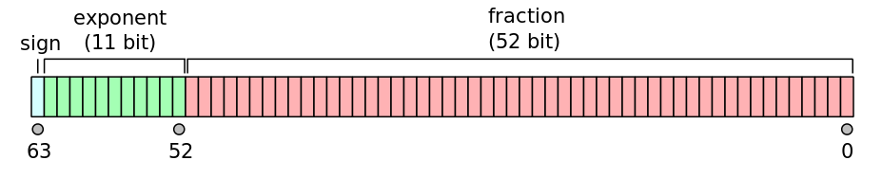
浮点数数据类型
IEEE-754 双精度浮点数（double）
双精度，double precision (64 bit)
表示范围和精度（十进制下）
32 位:
精度大约 7 位
范围大约 10^{±38}
64 位:
精度大约 15 位
范围大约 10^{±306}

Slide 68
04
十六进制表示法

Slide 69
十六进制表示法
十六进制表示法
由二进制的位置计数法发展而来
方便人们手工处理二进制数位
16位二进制位组合（无符号整数）
a₁₅ a₁₄ a₁₃ a₁₂ a₁₁ a₁₀ a₉ a₈ a₇ a₆ a₅ a₄ a₃ a₂ a₁ a₀
十进制转换的计算如下：
2¹⁵×a₁₅+2¹⁴×a₁₄+2¹³×a₁₃+2¹²×a₁₂+2¹¹×a₁₁+2¹⁰×a₁₀+2⁹×a₉+2⁸×a₈ +2⁷×a₇+2⁶×a₆+2⁵×a₅+2⁴×a₄+2³×a₃+2²×a₂+2¹×a₁+2⁰×a₀
=2¹²×[2³×a₁₅ +2²×a₁₄ +2¹×a₁₃ +2⁰×a₁₂] +2⁸×[2³×a₁₁+2²×a₁₀+2¹×a₉ +2⁰×a₈]
+2⁴×[2³ ×a₇+2²× a₆+2¹ ×a₅ +2⁰×a₄]
+2⁰× [2³ ×a₃ +2²×a₂+2¹ ×a₁+2⁰ ×a₀]
=16³×h₃ +16²×h₂+16¹×h₁+16⁰×h ₀

Slide 70
十六进制表示法
十六进制表示法
由二进制的位置计数法发展而来
方便人们手工处理二进制数位
16位二进制位组合（无符号整数）
a₁₅ a₁₄ a₁₃ a₁₂ a₁₁ a₁₀ a₉ a₈ a₇ a₆ a₅ a₄ a₃ a₂ a₁ a₀
十进制转换的计算如下：
2¹⁵×a₁₅+2¹⁴×a₁₄+2¹³×a₁₃+2¹²×a₁₂+2¹¹×a₁₁+2¹⁰×a₁₀+2⁹×a₉+2⁸×a₈ +2⁷×a₇+2⁶×a₆+2⁵×a₅+2⁴×a₄+2³×a₃+2²×a₂+2¹×a₁+2⁰×a₀
=2¹²×[2³×a₁₅ +2²×a₁₄ +2¹×a₁₃ +2⁰×a₁₂] +2⁸×[2³×a₁₁+2²×a₁₀+2¹×a₉ +2⁰×a₈]
+2⁴×[2³ ×a₇+2²× a₆+2¹ ×a₅ +2⁰×a₄]
+2⁰× [2³ ×a₃ +2²×a₂+2¹ ×a₁+2⁰ ×a₀]
=16³×h₃ +16²×h₂+16¹×h₁+16⁰×h ₀
h₃= 2³×a₁₅ +2²×a₁₄ +2¹×a₁₃ +2⁰×a₁₂
h₂= 2³×a₁₁ +2²×a₁₀+2¹×a₉ +2⁰×a₈
h₁= 2³ ×a₇+2²× a₆+2¹ ×a₅ +2⁰×a₄
h₀= 2³ ×a₃ +2²×a₂+2¹ ×a₁+2⁰ ×a₀

Slide 71
二进制 | 十六进制 | 十进制
0000 | 0 | 0
0001 | 1 | 1
0010 | 2 | 2
0011 | 3 | 3
0100 | 4 | 4
0101 | 5 | 5
0110 | 6 | 6
0111 | 7 | 7
1000 | 8 | 8
1001 | 9 | 9
1010 | A | 10
1011 | B | 11
1100 | C | 12
1101 | D | 13
1110 | E | 14
1111 | F | 15
十六进制表示法
二进制-十六进制的转换
二进制和十六进制之间的转换容易
h₃ 、h₂ 、h₁ 、h₀的值：0，1，2，3，4，5，6，7，8，9，A，B，C，D，E，F
h₃= 2³×a₁₅ +2²×a₁₄ +2¹×a₁₃ +2⁰×a₁₂
h₂= 2³×a₁₁ +2²×a₁₀+2¹×a₉ +2⁰×a₈
h₁= 2³ ×a₇+2²× a₆+2¹ ×a₅ +2⁰×a₄
h₀= 2³ ×a₃ +2²×a₂+2¹ ×a₁+2⁰ ×a₀

Slide 72
二进制 | 十六进制 | 十进制
0000 | 0 | 0
0001 | 1 | 1
0010 | 2 | 2
0011 | 3 | 3
0100 | 4 | 4
0101 | 5 | 5
0110 | 6 | 6
0111 | 7 | 7
1000 | 8 | 8
1001 | 9 | 9
1010 | A | 10
1011 | B | 11
1100 | C | 12
1101 | D | 13
1110 | E | 14
1111 | F | 15
十六进制表示法
二进制-十六进制的转换
示例，32位组合0110 1100 0101 1111 0011 1101 0110 1110
首先，将这个位组合按照每四位进行分割
0110 1100 0101 1111 0011 1101 0110 1110
然后，将每四位转换为相等的十六进制数
6 C 5 F 3 D 6 E
其十六进制表示为“x6C5F3D6E”

Slide 73
二进制 | 十六进制 | 十进制
0000 | 0 | 0
0001 | 1 | 1
0010 | 2 | 2
0011 | 3 | 3
0100 | 4 | 4
0101 | 5 | 5
0110 | 6 | 6
0111 | 7 | 7
1000 | 8 | 8
1001 | 9 | 9
1010 | A | 10
1011 | B | 11
1100 | C | 12
1101 | D | 13
1110 | E | 14
1111 | F | 15
十六进制表示法
十六进制-二进制的转换
将十六进制转换为二进制，则只需将每一位十六进制转换为对应的4位二进制组合即可
例如，十六进制“x41”
其二进制表示“0100 0001”

Slide 74
二进制 | 十六进制 | 十进制
0000 | 0 | 0
0001 | 1 | 1
0010 | 2 | 2
0011 | 3 | 3
0100 | 4 | 4
0101 | 5 | 5
0110 | 6 | 6
0111 | 7 | 7
1000 | 8 | 8
1001 | 9 | 9
1010 | A | 10
1011 | B | 11
1100 | C | 12
1101 | D | 13
1110 | E | 14
1111 | F | 15
十六进制表示法
十六进制-十进制的转换
十六进制数“xE20A”
如果十六进制数E20A表示一个16位的二进制补码整数
首先将E20A的每个16进制符号转换为二进制
即1110 0010 0000 1010
通过这个二进制位组合，就可以知道原数是负数，因为最高位为1
进而再按照二进制-十进制的转换方法进行

Slide 75
二进制 | 十六进制 | 十进制
0000 | 0 | 0
0001 | 1 | 1
0010 | 2 | 2
0011 | 3 | 3
0100 | 4 | 4
0101 | 5 | 5
0110 | 6 | 6
0111 | 7 | 7
1000 | 8 | 8
1001 | 9 | 9
1010 | A | 10
1011 | B | 11
1100 | C | 12
1101 | D | 13
1110 | E | 14
1111 | F | 15
十六进制表示法
提示：十六进制只是进制的一种
十六进制计数法的采用方便了人们对数据的表达
它能表达：整数、浮点数……
IEEE-754标准中也采用了16进制计数法，例如
25.75
=> 0 1000 0011 100 1110 0000 0000 0000 0000
=> x41CE0000
-0.75
=> 1 01111110 10000000000000000000000
=> xBF400000

Slide 76
十六进制表示法
八进制数(Octal)
八进制数与二进制数之间的转换
一位八进制数相当于3位二进制数，所以八进制数转换成二进制数，或二进制数转换成八进制数也很方便
例如：
(563)₈ = (101 110 011)₂
(0.764)₈= (0.111 110 100)₂

Slide 77
05
ASCII编码

Slide 78
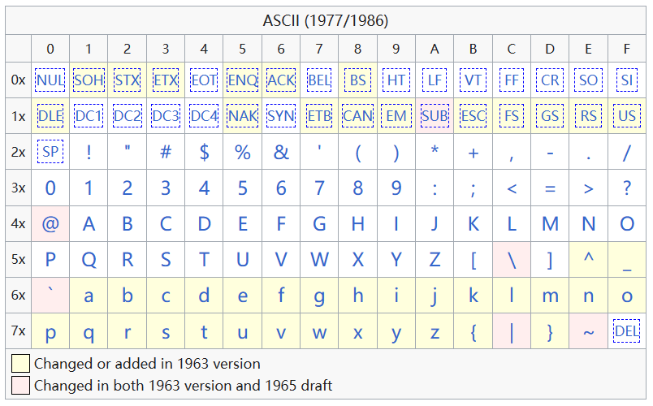
ASCII编码
ASCII
如何表示从键盘输入计算机或显示在显示器上的字符？
一种答案：ASCII（American Standard Code for Information Interchange）
/ˈæskiː/ ，美国信息交换标准码，美国国家标准局制定

Slide 79
ASCII编码
ASCII
每个字符被一个唯一的ASCII码所识别
每个ASCII码使用8个二进制位表示
在键盘上敲击某个字符键时，相应的8位码被存储，并提供给计算机
第0～32(20H)号及第127(7FH)号，是34个控制或通讯专用字符，其中第32号（20H）是空格
第33～126号是94个可见字符，包括了阿拉伯数字、英文字母、英文标点等，可以通过标准键盘直接输入

Slide 80

ASCII编码
ASCII码的设计特点
阿拉伯数字与其ASCII码之间的关系？
大写字母与相应的小写字母ASCII码之间的关系？
字母表顺序与ASCII码之间的关系？
其他字符编码？Unicode（ http://www.unicode.org ）
GBK

Slide 81
ASCII编码
其他数据类型
字符串
字符序列，以 NUL (0)结束
图像
像素矩阵
黑白: 1位 (1/0 = black/white)
彩色: Red, Green, Blue (RGB) ( 每个8 位 )
(0,0,0) Black, (255,0,0) Red, (255,255,255) White
其他属性: 透明度

Slide 82
06
C语言中的数据类型

Slide 83
C语言中的数据类型
深入理解C语言中的数据类型
int：二进制补码整数类型
char ：ASCII码
double：双精度浮点数
每种类型采用多少位二进制来表示，与具体计算机的指令集结构和编译器有关

Slide 84
C语言中的数据类型
深入理解C语言中的数据类型
int：二进制补码整数类型
unsigned int：无符号二进制整数类型
Type | Storage size | Value range
char | 1 byte | -128 to 127 or 0 to 255
unsigned char | 1 byte | 0 to 255
signed char | 1 byte | -128 to 127
int | 2 or 4 bytes | -32,768 to 32,767 or -2,147,483,648 to 2,147,483,647
unsigned int | 2 or 4 bytes | 0 to 65,535 or 0 to 4,294,967,295
short | 2 bytes | -32,768 to 32,767
unsigned short | 2 bytes | 0 to 65,535
long | 8 bytes or (4bytes for 32 bit OS) | -9223372036854775808 to 9223372036854775807
unsigned long | 8 bytes | 0 to 18446744073709551615

Slide 85
C语言中的数据类型
深入理解C语言中的数据类型
char ：ASCII码
char 类型采用ASCII码表示
如果key是char类型的变量：
(('a' <= key) && (key <= 'z')) || (('A' <= key) && (key <= 'Z'))
表达式“‘a’ <= key”中的“<=”运算符比较的就是变量key和字符a的ASCII码的大小
整数运算

Slide 86
C语言中的数据类型
混合类型表达式的运算
算术运算表达式
“i + 3.1”，其中“i”被声明为int类型，3.1是浮点型字面常量
将整数转换为浮点数，然后进行计算（隐式的数据类型转换）
整数与字符型运算
“x + ‘a’”，其中“x”为int类型，字符'a'的ASCII码为97
字符型将被转化为整数类型后再进行计算，如果int类型变量x取值为1，则计算“1 + 97”，表达式的值为98

Slide 87
C语言中的数据类型
输入输出的格式说明
格式说明“%d”
输出
它使得列在格式用字符串后面的数值被显示为十进制数输出
事实上，是将一个存储的二进制数转化为ASCII码字符输出
例如，语句“printf (“25 plus 76 in decimal is %d. \n”, 25 + 76)”
输出“25 plus 76 in decimal is 101.”
输入
它将输入的数据解释为十进制数值
事实上，是将输入字符的ASCII码转化为一个二进制补码整数存储

Slide 88
C语言中的数据类型
输入输出的格式说明
格式说明“%x”，（八进制的“%d”同理）
输出
它使得列在格式用字符串后面的数值被显示为十六进制数
语句“printf (“25 plus 76 in hexadecimal is %x. \n”, 25 + 76)”
输出“25 plus 76 in hexadecimal is 65.”
输入
它将输入的数据解释为十六进制数值
事实上，将输入字符的ASCII码转化为一个二进制补码整数存储
scanf ("%x", &valueX);
输入： A， A0， a， ae, 10, 0XA, 0x10
存储： 10， 160， 10， 174, 16, 10, 16

Slide 89
C语言中的数据类型
输入输出的格式说明
格式说明“%c”
输出
它使得列在格式用字符串后面的数值被解释为ASCII字符显示
语句“printf (”25 plus 76 as a character is %c. \n“, 25 + 76)”
输出“25 plus 76 as a character is e.”
输入
scanf ("%c", &grade);
事实上，这个过程是将输入的字符的ASCII码进行存储

Slide 90
C语言中的数据类型
输入输出的格式说明
格式说明“%f”，“%lf”
输出
它使得列在格式用字符串后面的数值被解释为浮点数输出
将二进制浮点数转化为如“3.140000”形式的字符序列
输入
如果变量radius被声明为float类型
scanf ("%f", &radius);
这个过程将输入如“15.0”类型的字符转化为float类型浮点数，并进行存储
如果变量radius被声明为double类型，则需要使用格式说明“%lf”
将输入如“15.0”类型的字符转化为double类型浮点数，并进行存储

Slide 91
C语言中的数据类型
十六进制字面常量
十六进制字面常量使用前缀“0x”表示，运算时做零扩展
例如：
int memoryAddress = 0x30000000;
int valueE = 0xE;
printf("%d\n", valueE);

